Slide 1
알 고 리 즘
5주차 : Priority Queue
2019. 10. 3.
충남대학교 컴퓨터공학과 시스템 소프트웨어 연구실
TA 신재권

Slide 2
Overview
▶ Heap (힙)
– Heap이란? – 사전적 의미 : 더미 덩어리 모래산
– 최대 힙(Max Heap)과 최소 힙(Min Heap)
– 힙의 구현
▶ Priority Queue (우선 순위 큐)
– 우선 순위 큐란?
– 우선 순위 큐의 주요 기능 및 구현 원리
▶ 실습 / 과제
우선 순위와 작업명을 갖는 Priority Queue 구현

Slide 3
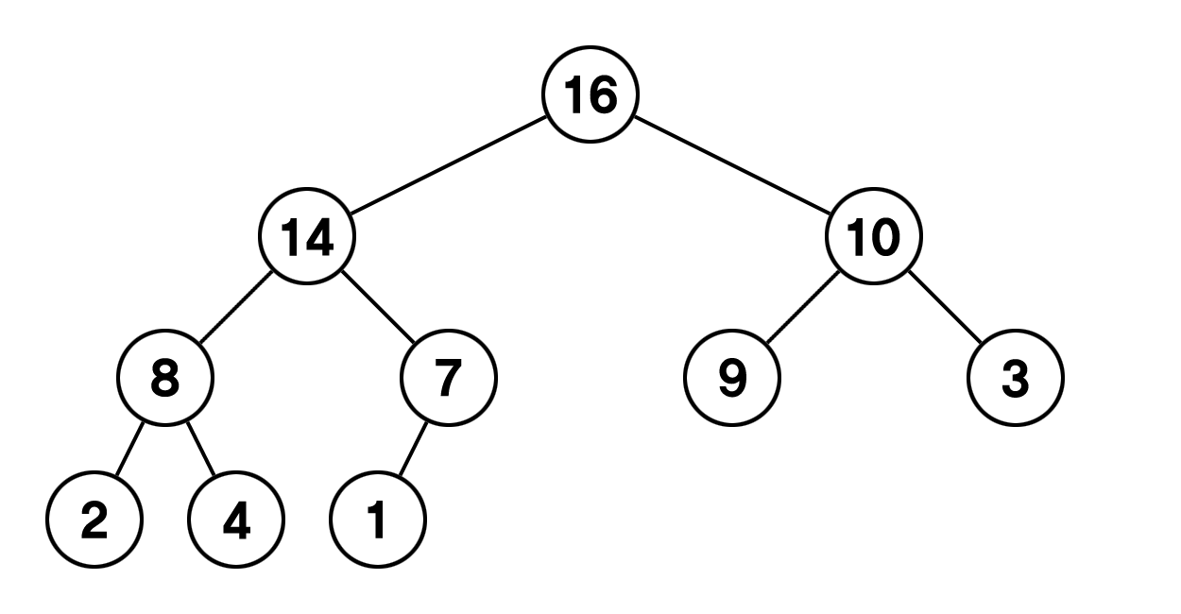
Heap
▶ Heap이란? (1/3)
완전 이진 트리를 기반으로 하는 배열형 자료구조.
최대값 또는 최소값을
빠르게 찾는데 효율적이다.
16 | 14 | 10 | 8 | 7 | 9 | 3 | 2 | 4 | 1
1 | 2 | 3 | 4 | 5 | 6 | 7 | 8 | 9 | 10

Slide 4
Heap
▶ Heap이란? (2/3)
이 트리는 가장 낮은 층을 제외하고는 완전히 차 있고,
가장 낮은 층은
왼쪽에서부터 채워 넣는다.
16 | 14 | 10 | 8 | 7 | 9 | 3 | 2 | 4 | 1
1 | 2 | 3 | 4 | 5 | 6 | 7 | 8 | 9 | 10

Slide 5
Heap
▶ Heap이란? (3/3)
어떤 노드가 저장된 인덱스를 i라 할 때,
PARENT(i)
return ⌊ i/2 ⌋
LEFT-CHILD(i)
return 2i
RIGHT-CHILD(i)
return 2i+1
16 | 14 | 10 | 8 | 7 | 9 | 3 | 2 | 4 | 1
1 | 2 | 3 | 4 | 5 | 6 | 7 | 8 | 9 | 10

Slide 6
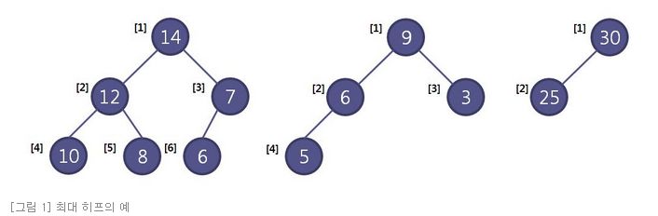
Heap
▶ 최대 힙과 최소 힙
1) 최대 힙 (Max Heap) : 루트에 최대값이 저장된다.
부모의 키 값 ≥ 자식의 키 값

Slide 7
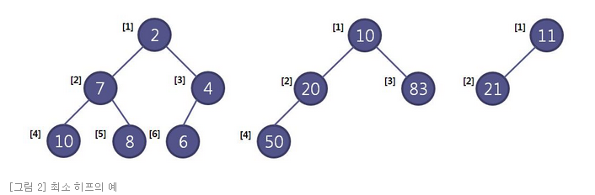
Heap
▶ 최대 힙과 최소 힙
2) 최소 힙 (Min Heap) : 루트에 최소값이 저장된다.
부모의 키 값 ≤ 자식의 키 값

Slide 8
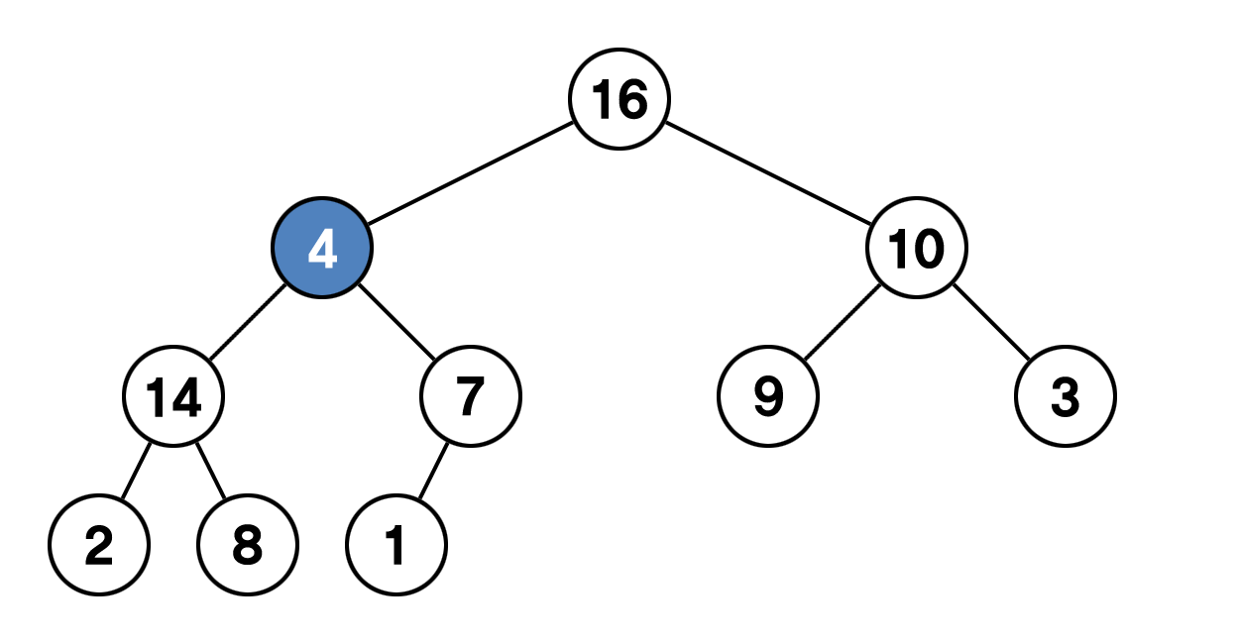
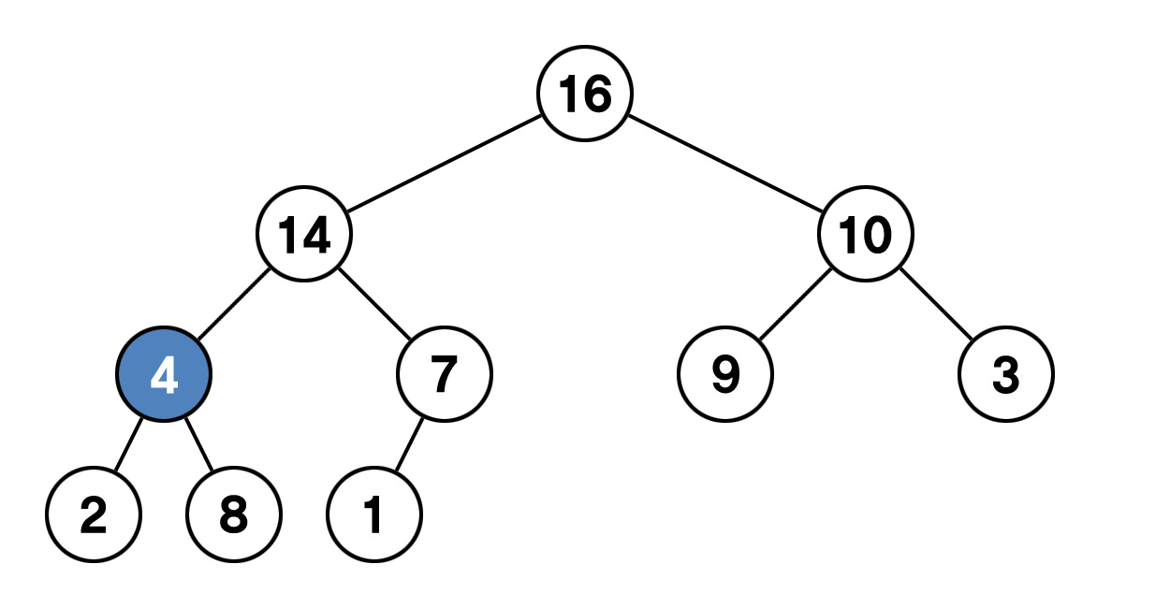
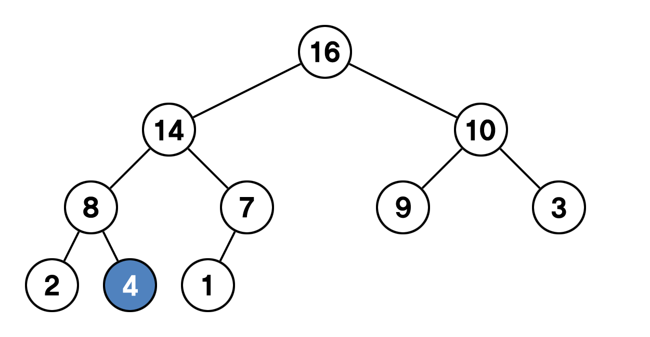
Heap
▶ 힙의 구현
MAX-HEAPIFY (S,2)
특정 노드를 기점으로, 트리를 내려가며 최대 힙이 되도록 함
1
2
3

Slide 9
Heap
▶ 힙의 구현
MAX-HEAPIFY(A,i)
L ← LEFT-CHILD(i)
R ← RIGHT-CHILD(i)
if L ≤ heap_size[A] and A[L] > A[i]
then largest ← L
else largest ← i
if R ≤ heap_size[A] and A[R] > A[largest]
then largest ← R
if largest ≠ i
then A[i] ↔ A[largest]
MAX-HEAPIFY(A,largest)

Slide 10
Heap
▶ 힙의 구현
BUILD-MAX-HEAP(A)
입력 받은 배열 A를 최대 힙으로 만드는 함수.
자식을 갖는 마지막 노드부터 루트 노드까지
순서대로 검사하며 MAX-HEAPIFY 함수를 실행한다.
BUILD-MAX-HEAP(A)
heap_size[A] ← length[A]
for i ← ⌊ length[A]/2 ⌋ downto 1
do MAX-HEAPIFY(A,i)

Slide 11
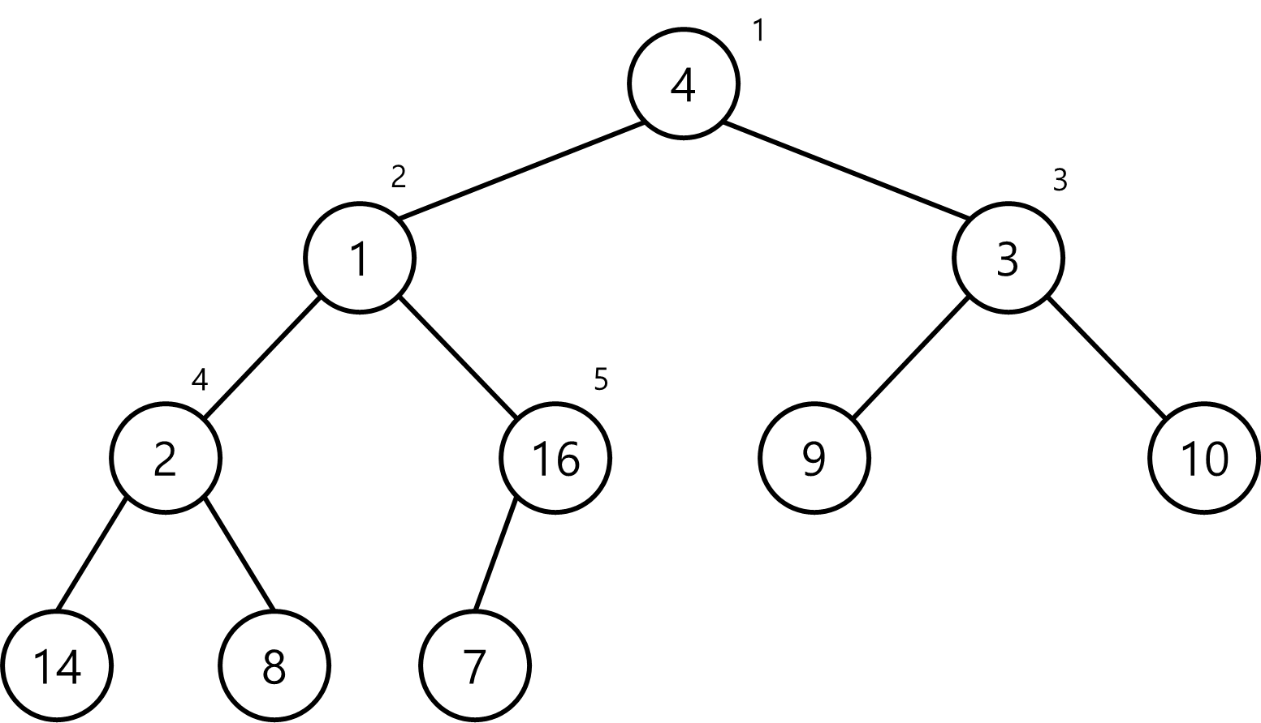
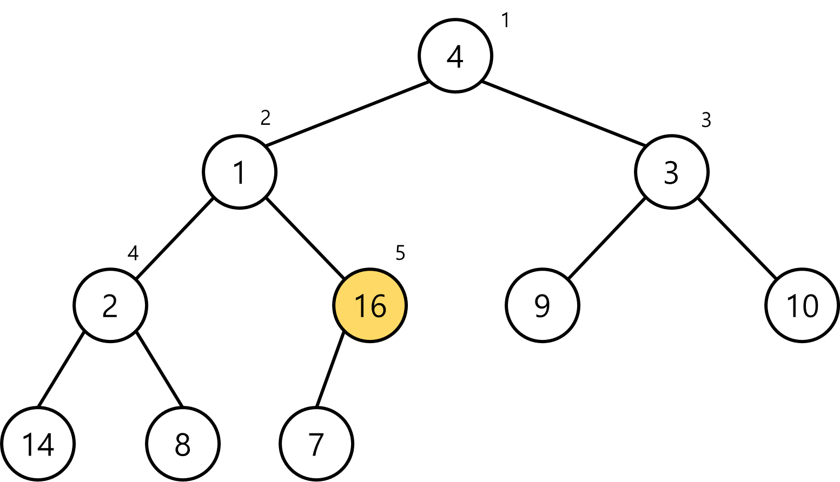
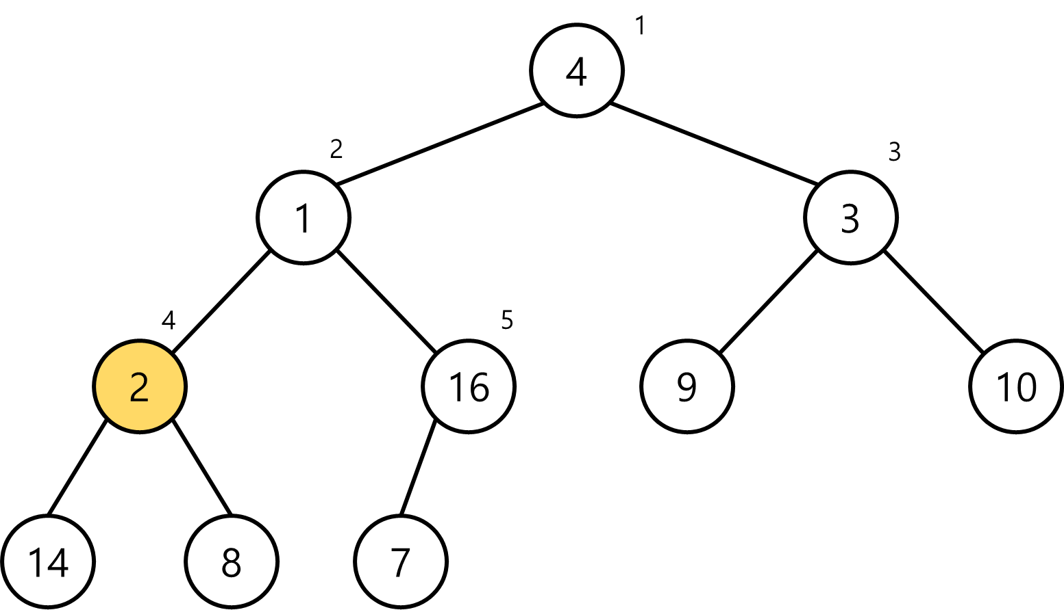
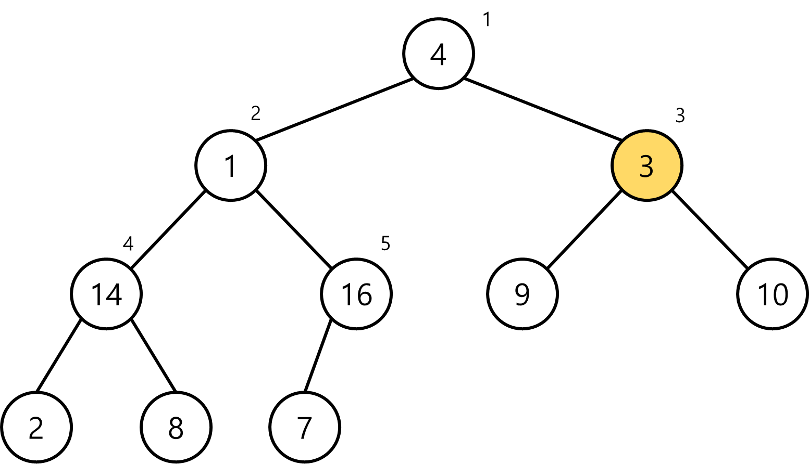
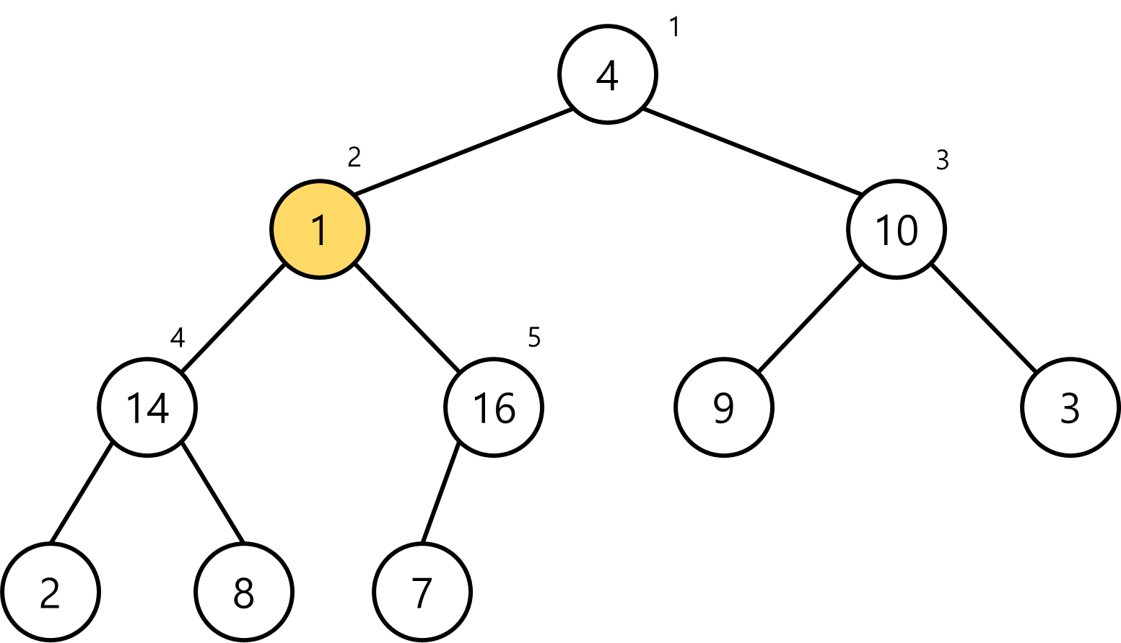
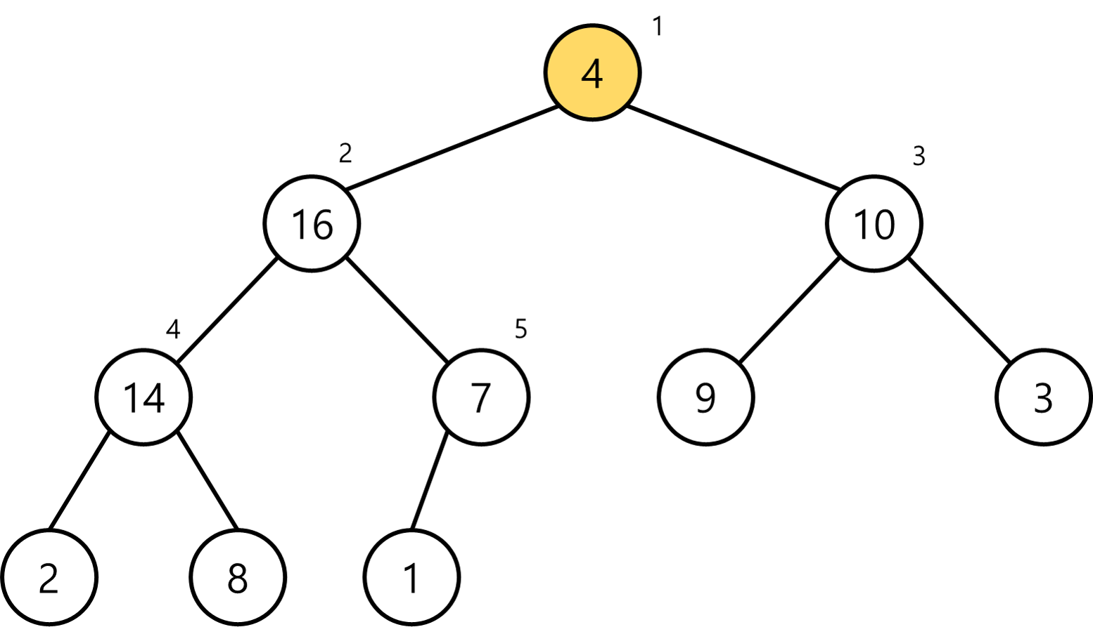
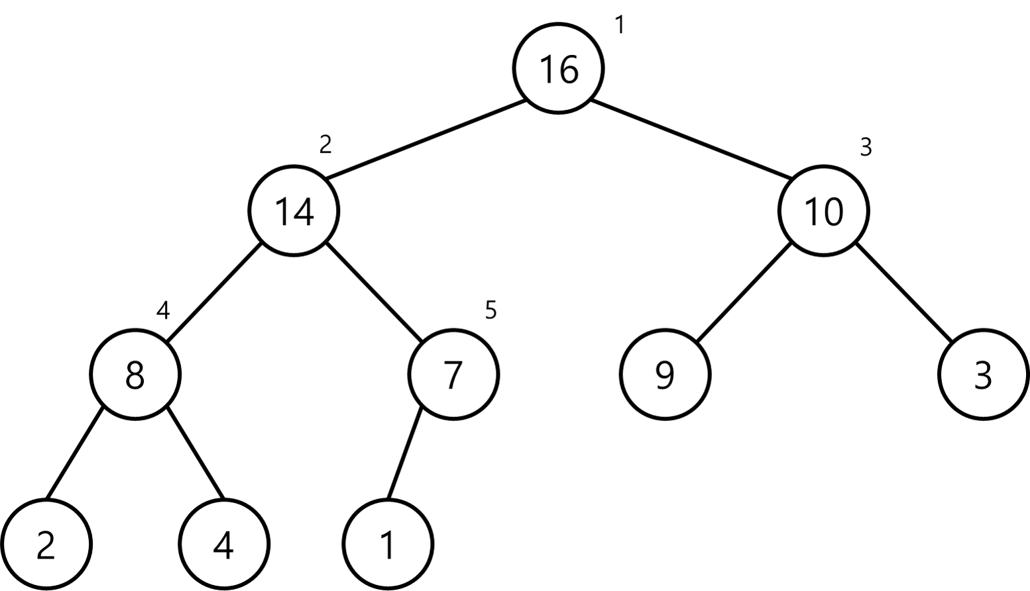
Heap
▶ 힙의 구현
BUILD-MAX-HEAP(A)
4 | 1 | 3 | 2 | 16 | 9 | 10 | 14 | 8 | 7
1 | 2 | 3 | 4 | 5 | 6 | 7 | 8 | 9 | 10

Slide 12
Heap
▶ Complete Heap Sort
loop Extract_max

Slide 13
Priority Queue
▶ Priority Queue란?
힙 자료구조를 이용한 효율적인 큐(Queue) 알고리즘.
노드에 저장되는 키 값을 우선순위로 하고
우선순위가 최대/최소인 작업을 먼저 꺼내서 처리하는 방법으로,
작업 스케줄링, 네트워크 트래픽 제어 등에 활용된다.
힙 자료구조에 삽입, 추출 프로세스를 추가하는 것만으로
간단하게 구현할 수 있으며,
힙과 마찬가지로 최대/최소 우선 순위 큐로 나누어진다.

Slide 14
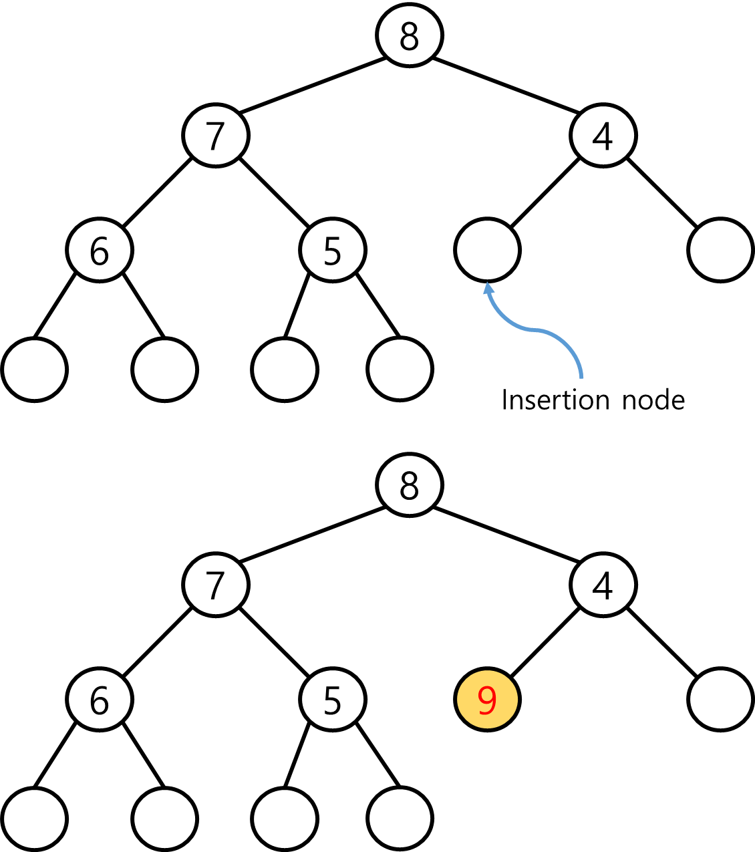
Priority Queue
▶ 최대 우선 순위 큐의 삽입 과정
1) 트리의 가장 마지막 부분에
새로운 노드를 삽입한다.
2) 삽입한 노드와 부모 노드의
크기를 비교한다.
3) 부모 노드가 더 크면
삽입 프로세스를 종료한다.

Slide 15
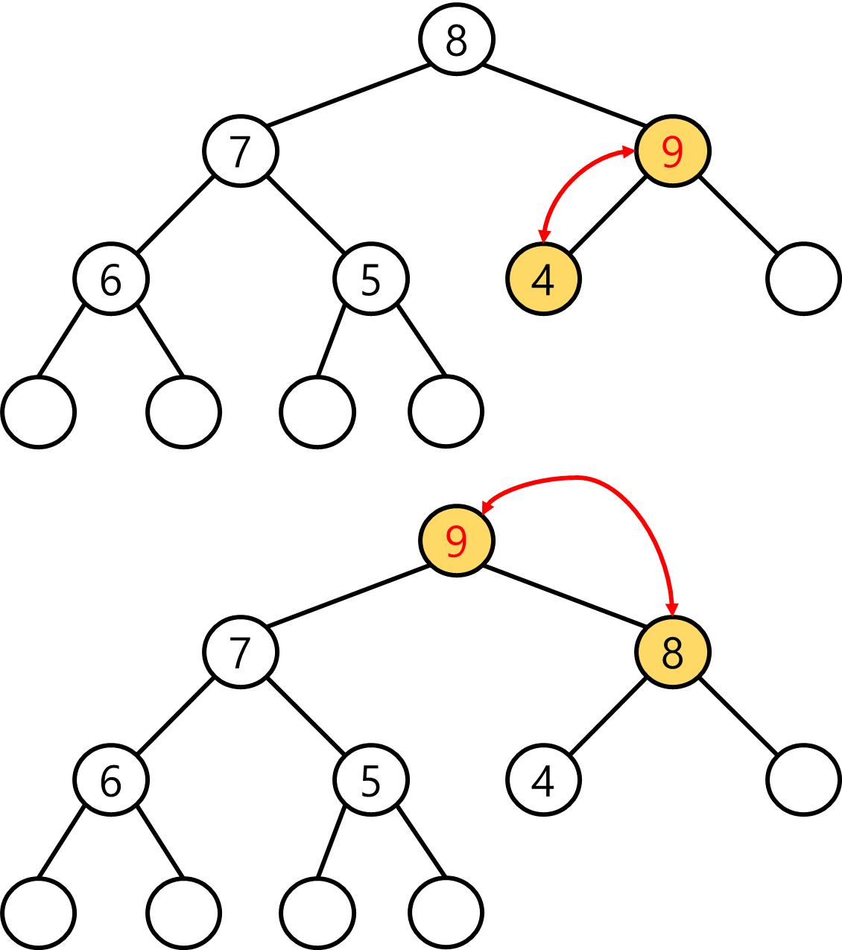
Priority Queue
▶ 최소 우선 순위 큐의 삽입 과정
4) 삽입한 노드가 더 크면
이를 부모 노드와 교체한다.
5) 프로세스가 종료되거나
루트에 도달할 때까지
상방향으로 연산을 반복한다.

Slide 16
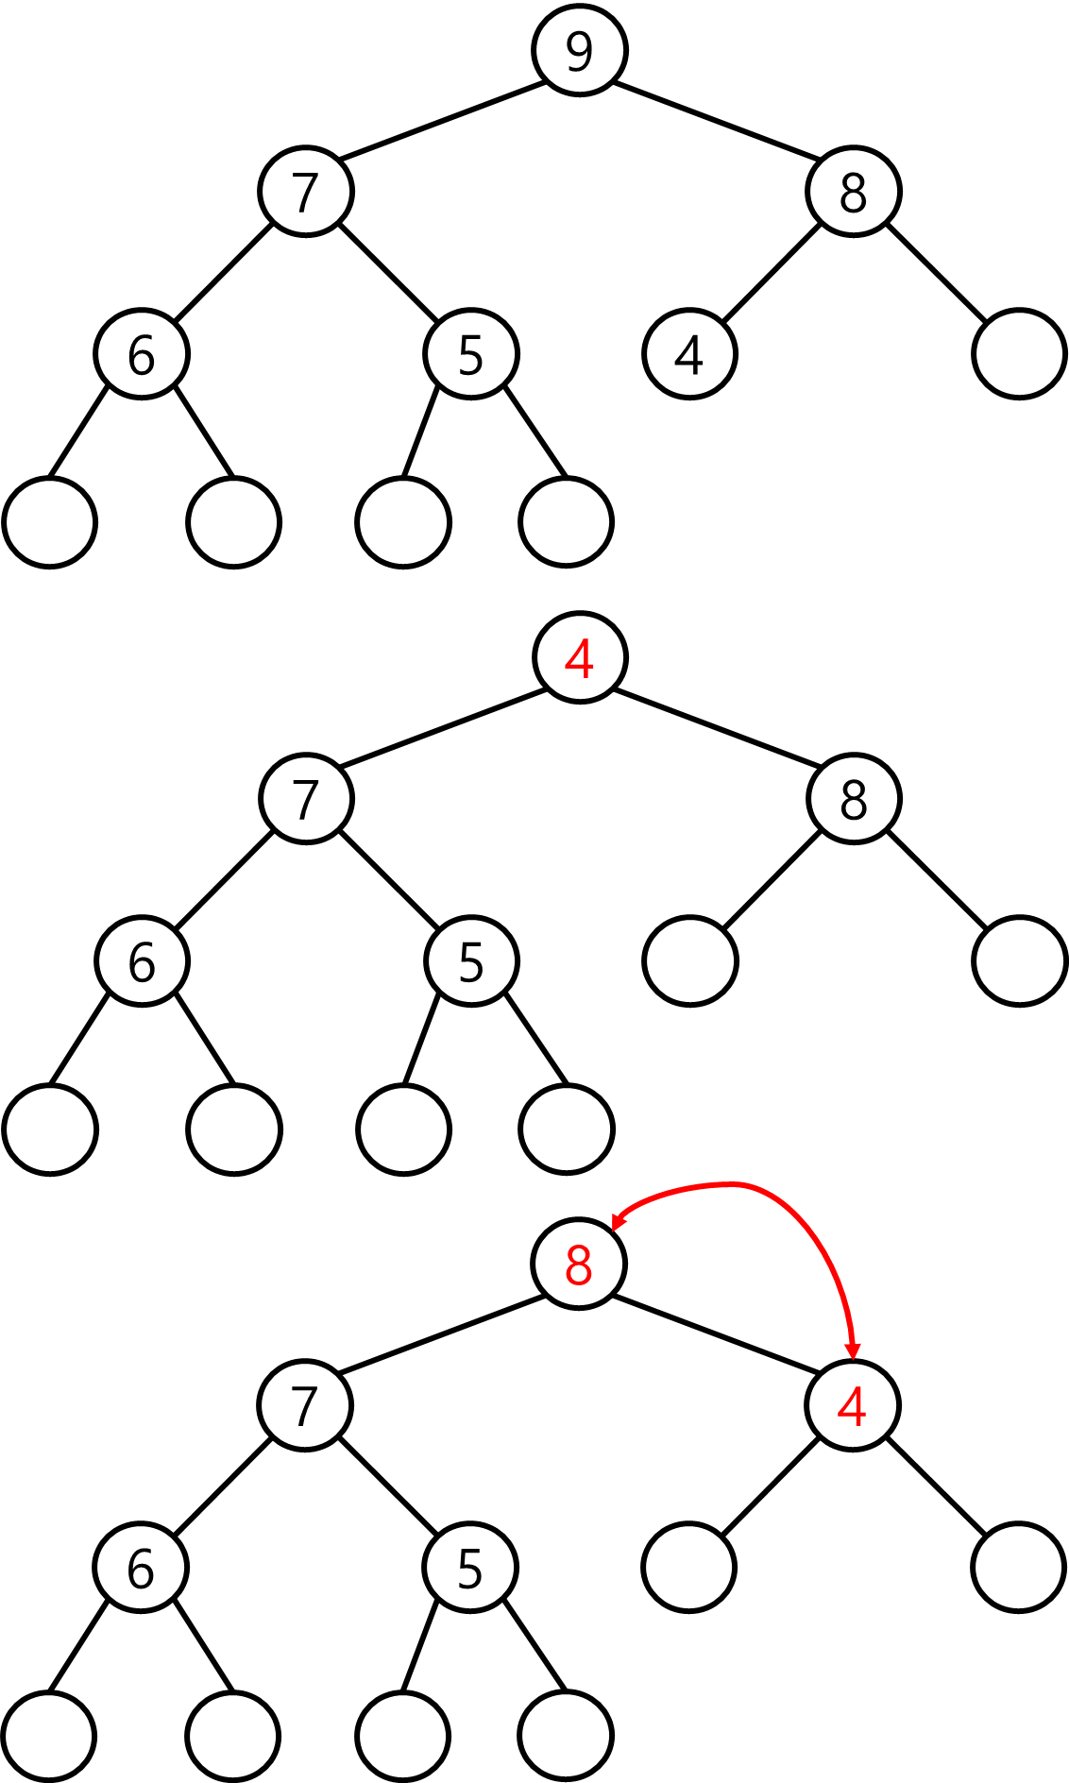
Priority Queue
▶ 최대 우선 순위 큐의 추출 과정
1) 루트 노드를 추출한다.
2) 가장 마지막에 위치한 노드를
루트 위치로 이동시킨다.
3) 새로운 루트 노드를 기준으로
MAX-HEAPIFY를 수행한다.

Slide 17
Practice / Homework
data05.txt 파일의 데이터로 Max Heap을 만들고
삽입, 추출 프로세스를 추가하여 Max Priority Queue를 구현하라.
삽입, 추출을 수행할 때마다 남은 노드 목록을 출력하여야 한다.
1) 하나의 노드와, 이를 배열로 갖는 힙 구조체를 정의한다.
2) 힙을 생성하고 동적 공간을 할당한 후에,
파일 읽기가 수행되는 순서대로 각 데이터 정보를 저장한다.
3) MAX-HEAPIFY와 BUILD-MAX-HEAP을 구현 및 사용하여,
2번에서 얻은 배열(힙)을 Max Heap으로 바꾼다.

Slide 18
Practice / Homework
data05.txt 파일의 데이터로 Max Heap을 만들고
삽입, 추출 프로세스를 추가하여 Max Priority Queue를 구현하라.
삽입, 추출을 수행할 때마다 남은 노드 목록을 출력하여야 한다.
4) 삽입 함수 insert()와 추출 함수 extractMax()를 구현한다.
5) 완성된 프로그램을 구동하고, 파일을 큐에 읽어 들인 후에도
사용자가 노드를 추가하거나 우선도가 가장 높은 노드를
추출(삭제) 등 다음 페이지에 나와있는 기능들이 동작 할 수
있도록 메인 함수 main()을 완성한다.

Slide 19
Practice / Homework
data05.txt 파일의 데이터로 Max Heap을 만들고
삽입, 추출 프로세스를 추가하여 Max Priority Queue를 구현하라.
삽입, 추출을 수행할 때마다 남은 노드 목록을 출력하여야 한다.
아래 기능의 함수들은 전부 구현되어야 한다.
(함수명, 파라미터는 자유)
a. insert(S, x) - S에 원소 x를 새로 넣는다.
b. max(S) - S에서 키값이 최대인 원소를 리턴한다.
c. extract_max(S) - S에서 키값이 최대인 원소를 제거한다.
d. increase_key(S, x, k) - 원소 x의 키값을 k로 증가시킨다. 이때 k는 x의 현재 키값보다 작아지지 않는다고 가정한다.
e. delete(S, x) - S에서 노드 x를 제거한다. 제거 후 Max heap 유지

Slide 20
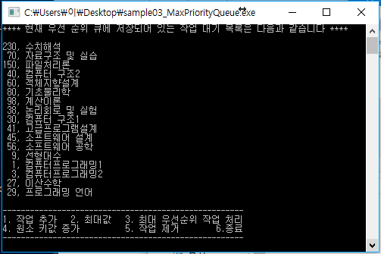
Practice / Homework
▶ 결과 화면 예시
명령어 입력에 따라 작업을 수행한 결과를 화면에 출력

Slide 21
Practice / Homework
과제 제출
과제 제출 안내
제출 방법 | 사이버캠퍼스
파일 제목 | [알고리즘06반]_05_학번_이름_heap_sort.zip Ex) [알고리즘06반]_05_201750885_신재권_heap_sort.zip * 주차(5주차)와 과제 차수(4차 과제)가 달라 이름 명명 방식을 주차(_05_)로 통일하겠습니다.
파일 형식 | 소스코드(.java)와 보고서(.pdf)를 .zip으로 압축하여 제출
제출 기한 | 과제 출제 후 다음 주 실습 수업 시간 전까지
과제 평가 감점 사항
제출 지연 (수업 시작부터) | －50% / 1주
요구 사항 누락 / 결과값 불일치 | －10 ~ 20% / 1개
코드 Error | －80%
과제 Copy | 0점
* 자신의 실험 환경, 사용한 라이브러리 등 코드 Error가 발생할 수 있는 부분에 대해서 보고서에 작성할 것

